Slide 1
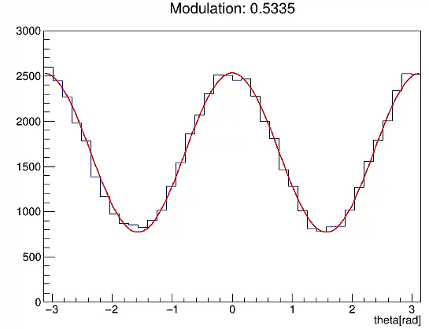
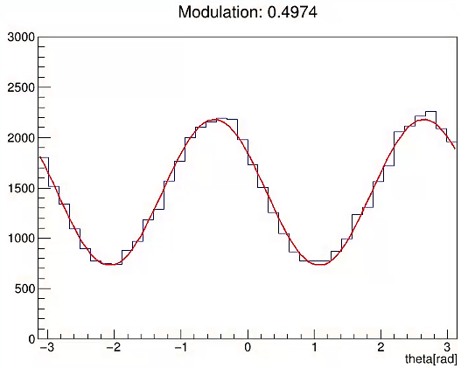
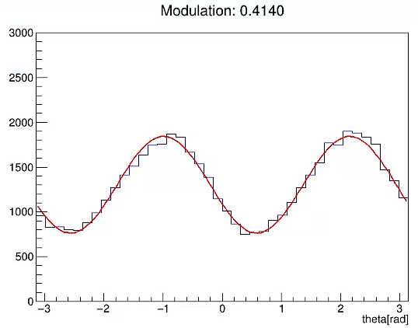
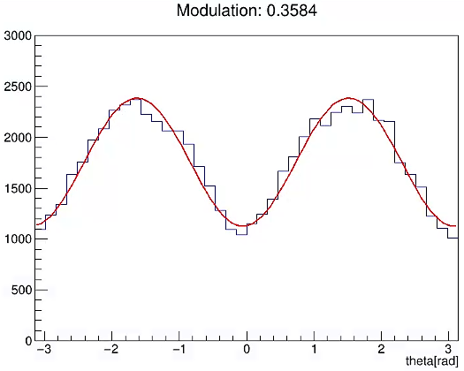
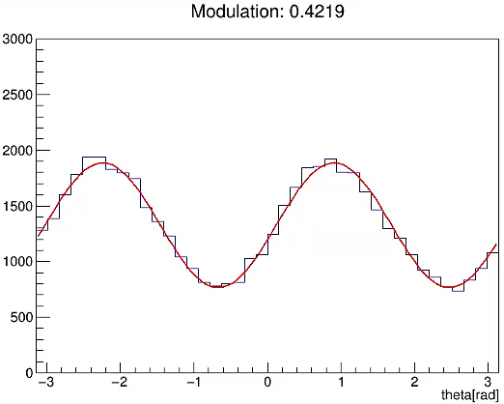
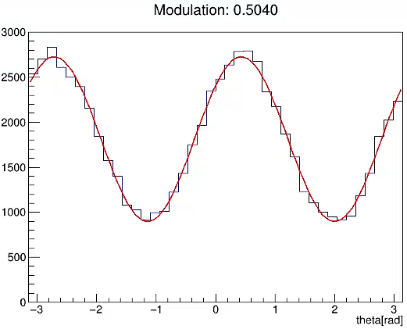
5.4keV 全偏源残余调制与修正
不同偏振相位上得到的调制度：
以对结果进行增益修正，衰减修正和截断事例剔除，所有事例保留椭率大的80%
30°
0°
60°
90°
120°
150°

Slide 2
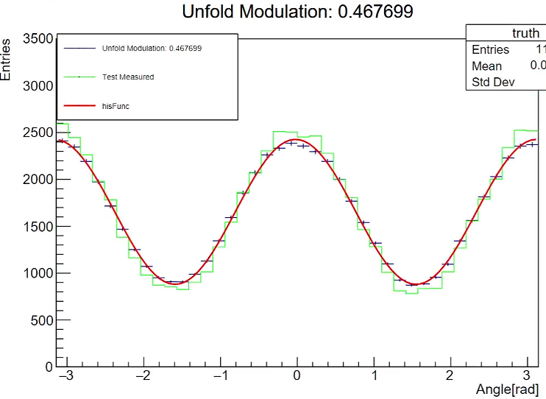
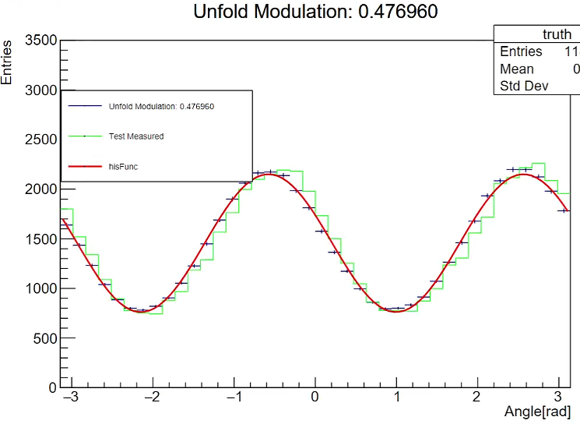
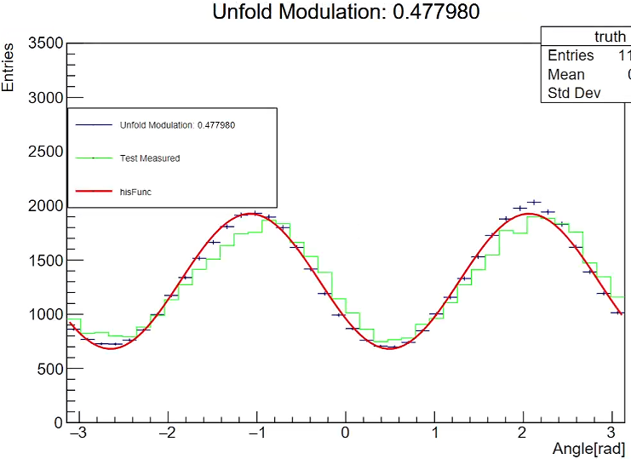
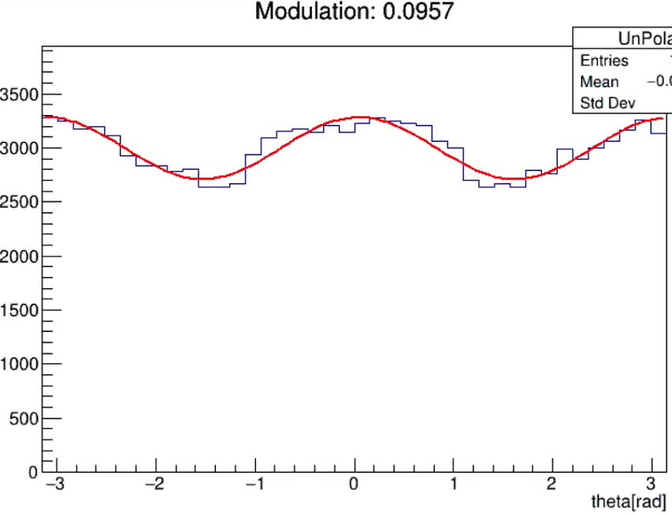
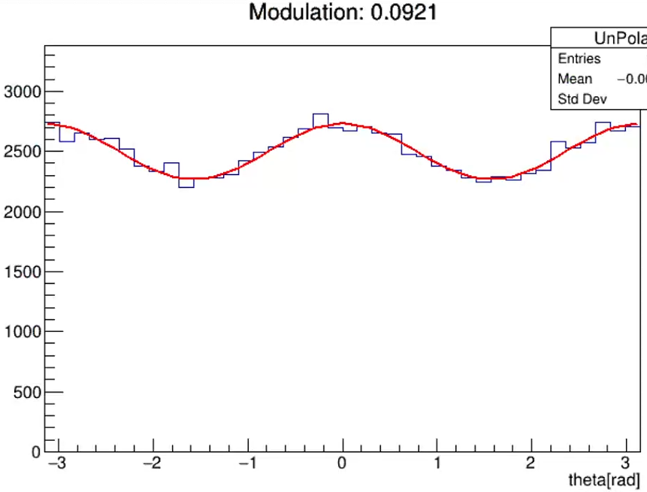
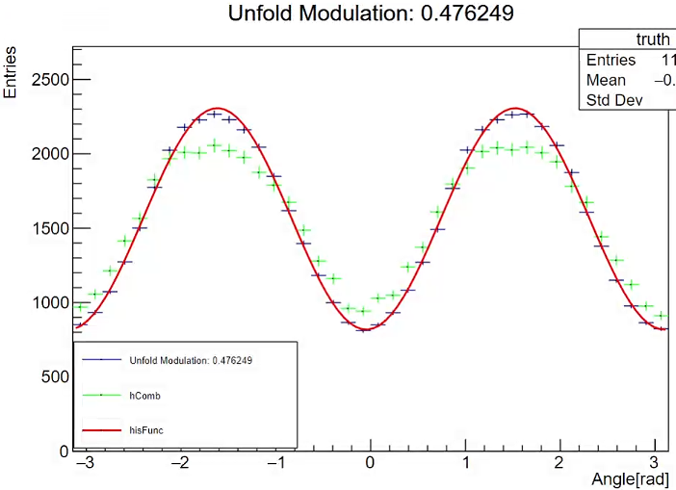
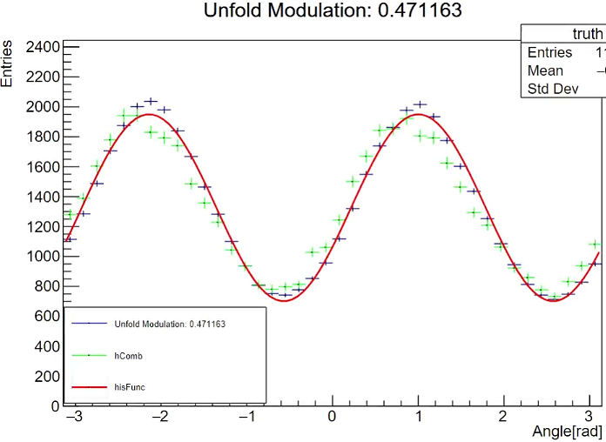
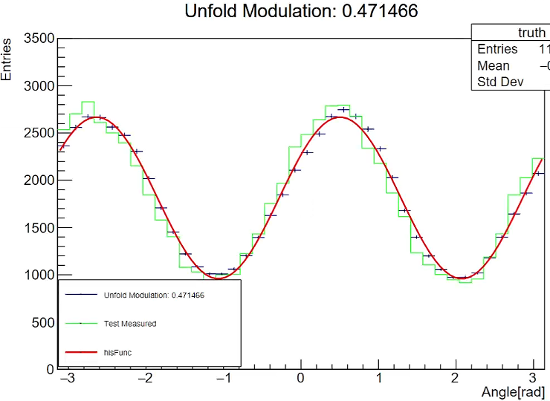
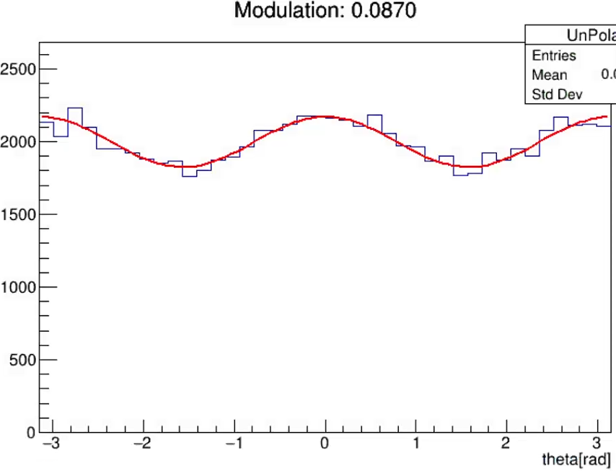
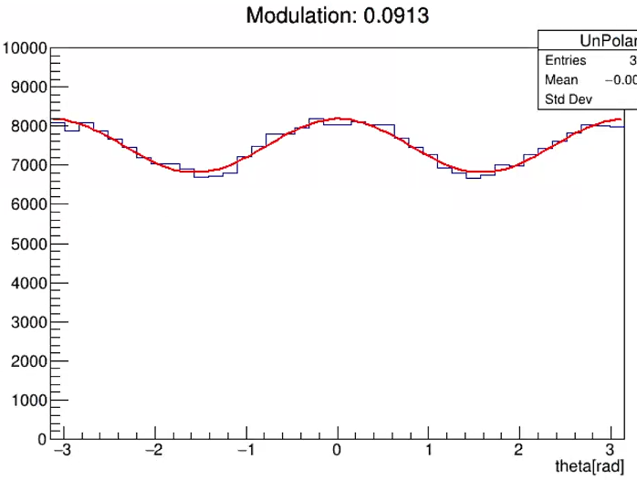
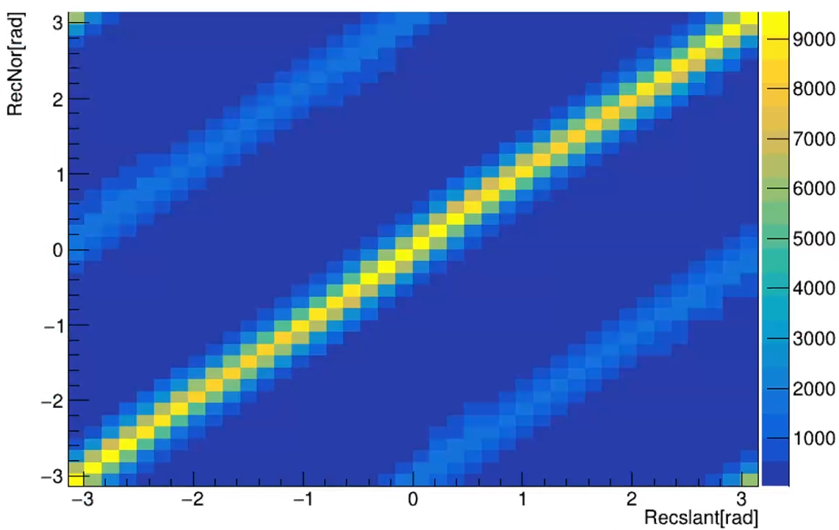
反卷积与修正——相位一致性
方法：
1.将 0，90；30，120；60，150；的结果组合在一起 可以得到无偏分布：
0°
60°
30°
0，90
30，120
120°
90°
150°
120°
60，150
Total
2.模拟中设置像素X,Y方向的不对称性可以模拟出对应的残余调制分布，并根据模拟数据重建情况给出响应矩阵
Y,X方向周期比值：0.953

Slide 3
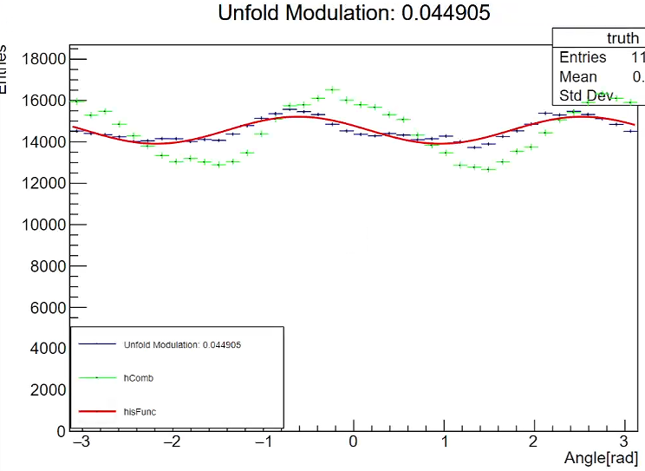
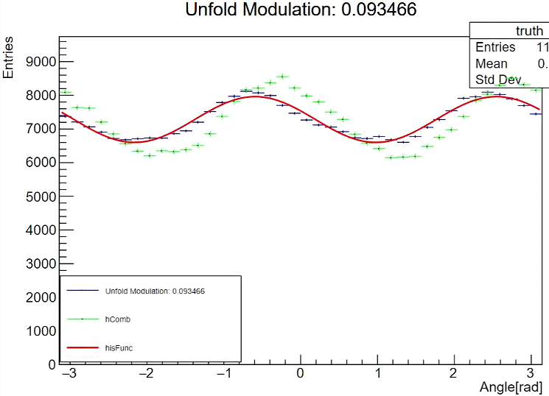
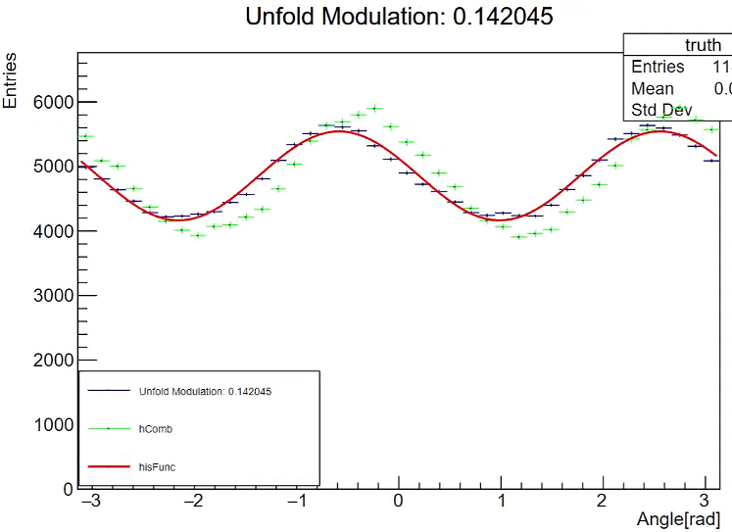
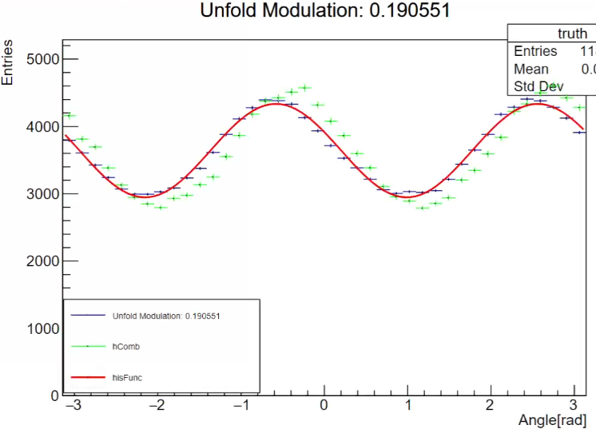
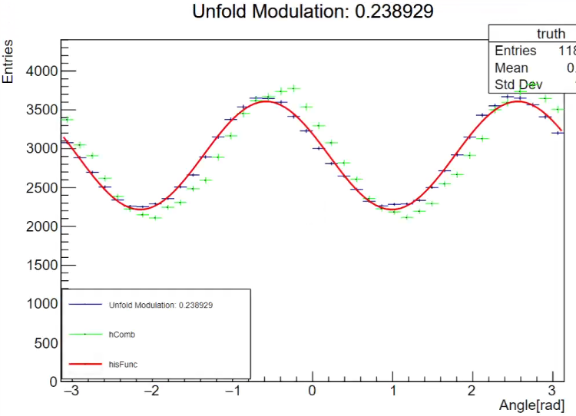
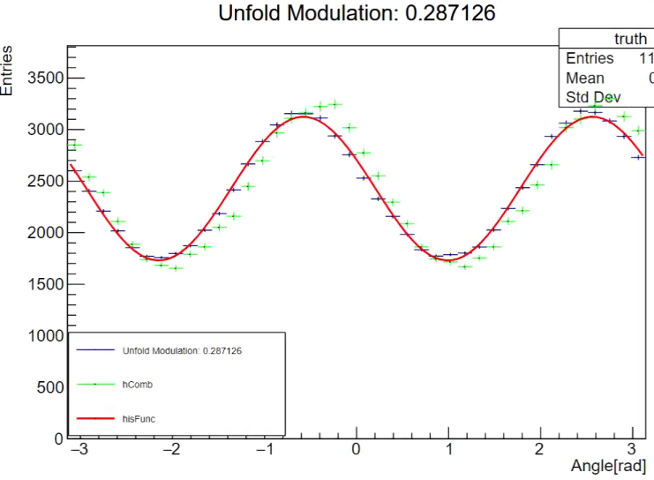
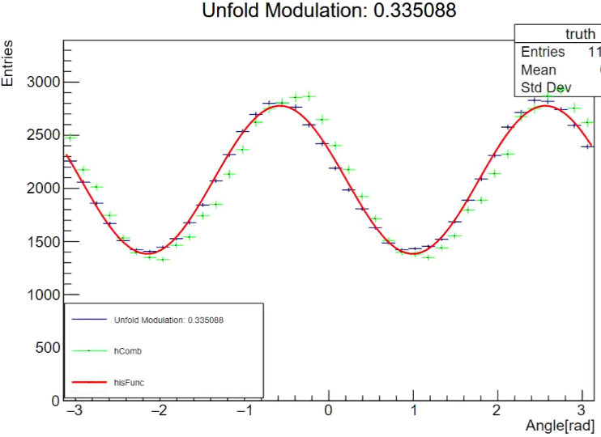
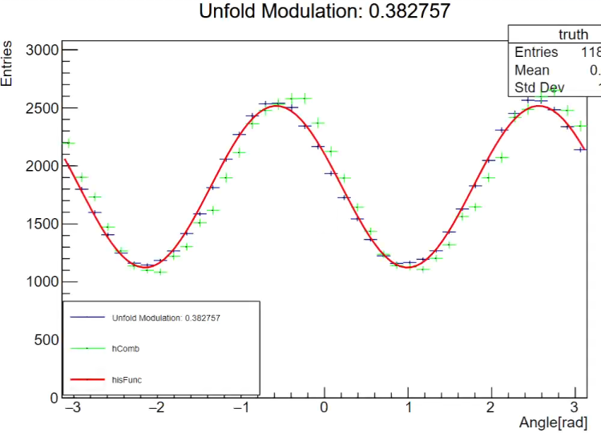
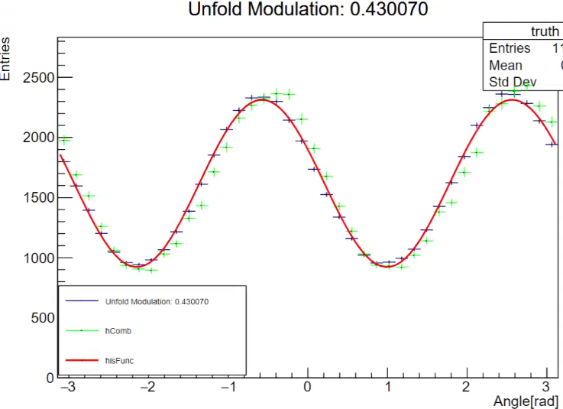
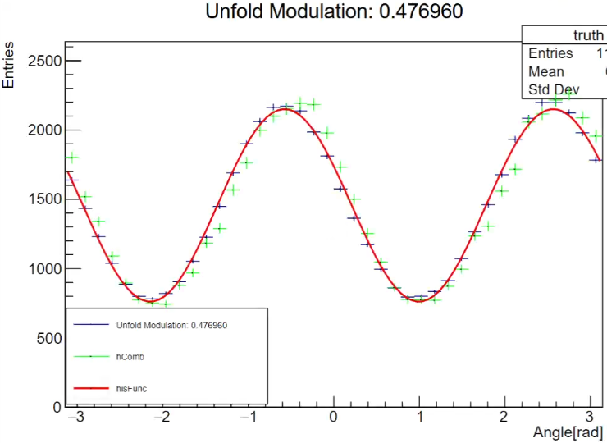
反卷积与修正——偏振度线性
不同偏振度反卷积得到的调制度
0.1
0.2
0.
0.4
0.5
0.3
0.6
0.8
0.7
0.9
1.0

Slide 4
反卷积与修正——偏振度线性

Slide 5
贝叶斯方法
n_{j}(P_{i})=n_{obs}(j)P(P_{i}|E_{j}) -> j bin中由 i bin重建出来的电子的概率
j bin中的总事例 n_{j}=Σ_{i}n_{j}(P_{i})
由原因P_{j}导致的事例概率P(P_{j})
因此我们想求P(P_{i}|E_{j}):
P(P_{i}|E_{j})=
n_{j}/n_{sum}=n_{obs}P(P_{i}|E_{j})/n_{sum}
=n_{sum}P(E_{j})P(P_{i}|E_{j})
=P(E_{j})P(P_{i}|E_{j})
=P(P_{i}) ->多次迭代得到 P_{i} 更多的信息
P(P_{偏}|E) ，P(P_{残}|E)
某一个bin内的贡献由两部分效应组成
j
P_{ij}
i
P(N_{obsk}|P_{偏})=P_{kk}
由蒙卡给出
P(N_{obsk}|P_{残})=Σ_{i≠k}P_{ik}

Slide 6
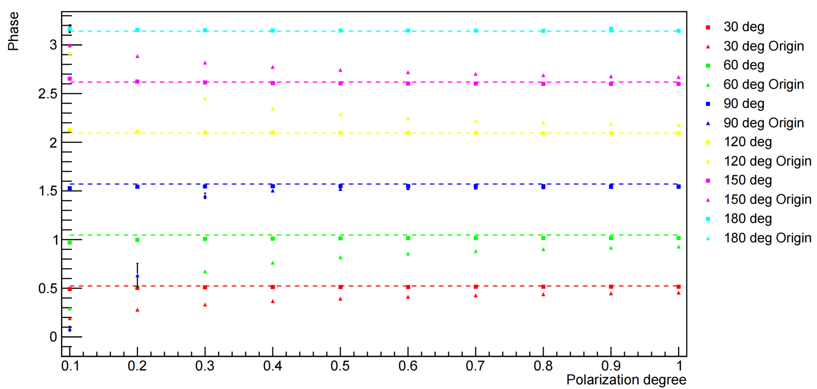
Bayes chi square<0.1
（1）贝叶斯迭代后调制度47%->64%
（2）修正后相位重建精度大幅度提升
（3）相位重建一致性很好，偏振度线性很好

Slide 7
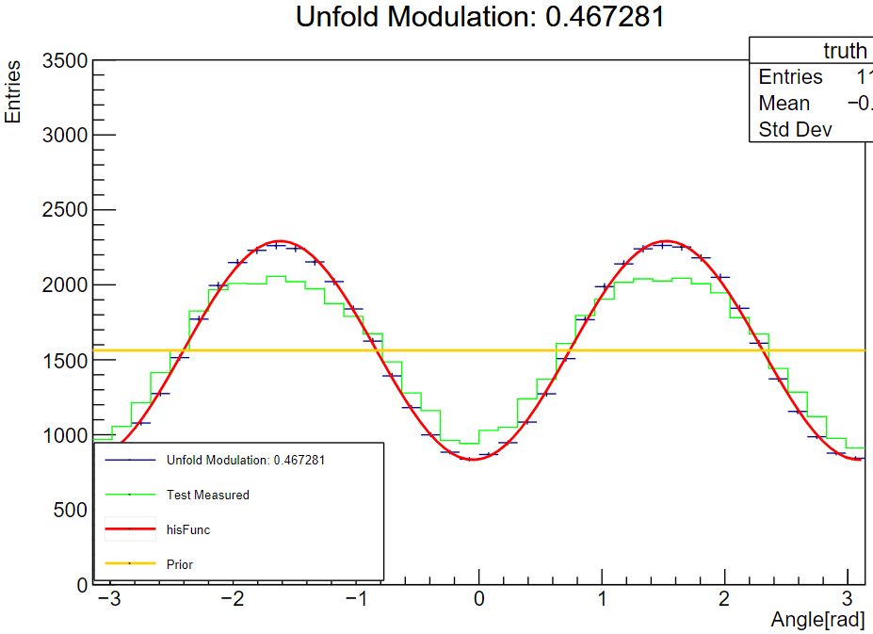
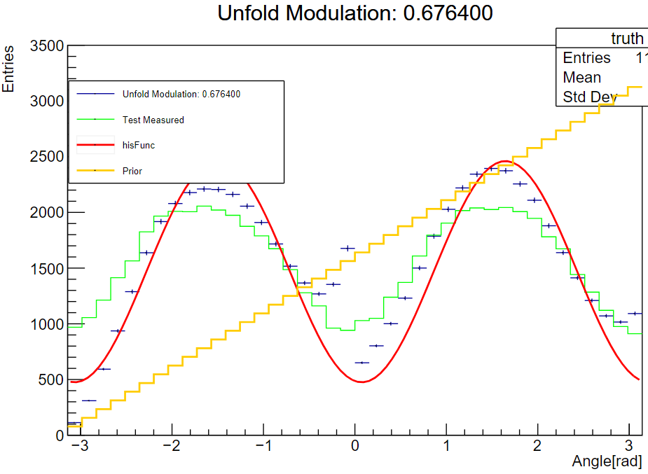
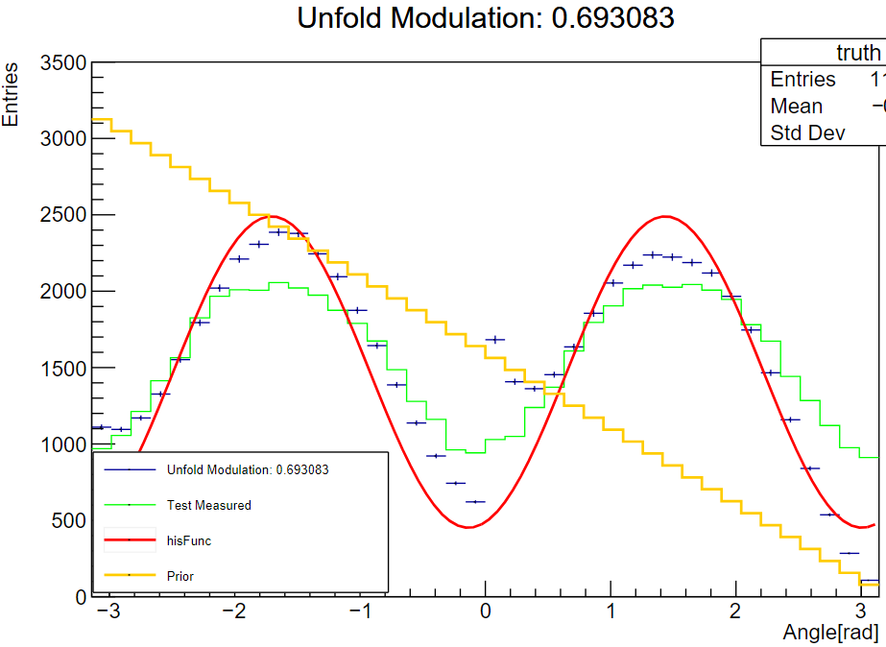
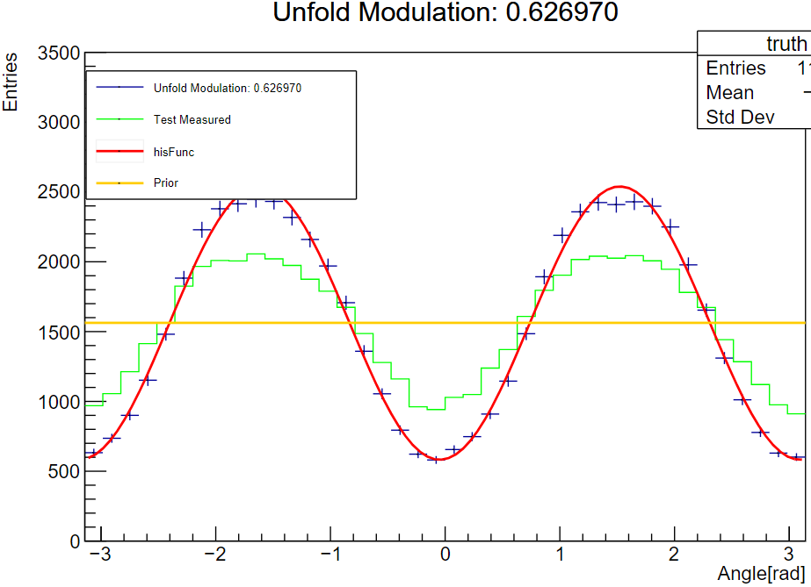
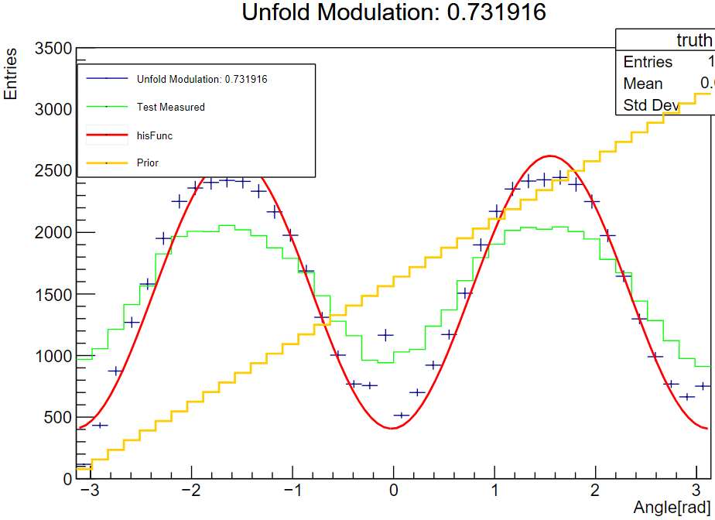
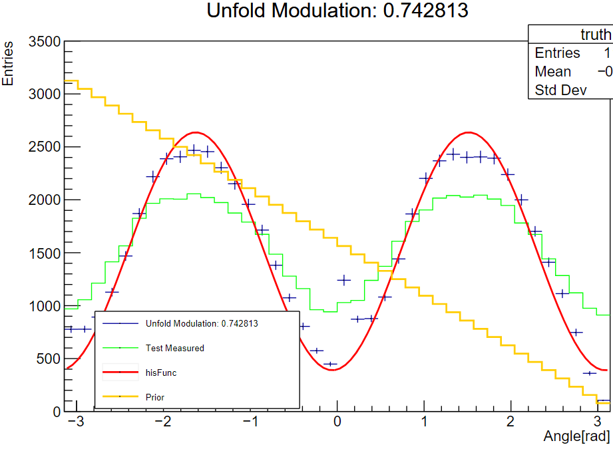
不同的先验分布对反卷积结果的影响
迭代2次
不同的初始概率分布对反卷积的结果有较大影响

Slide 8
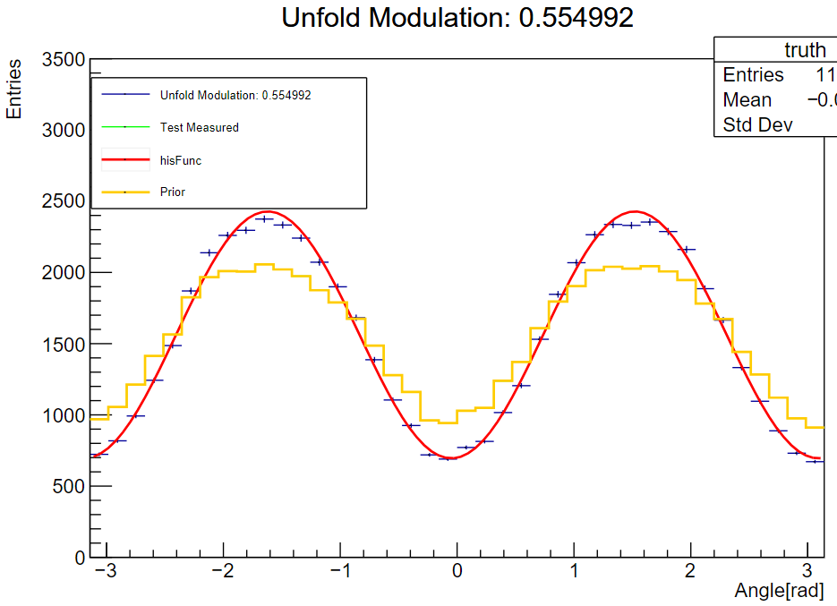
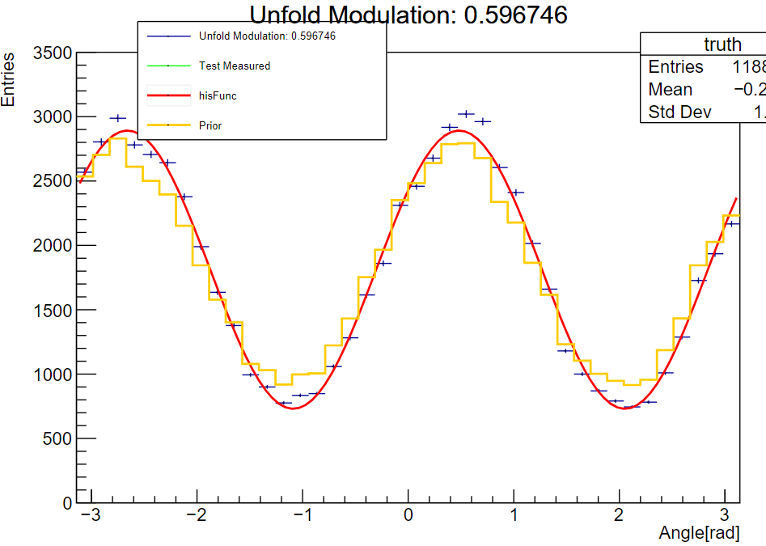
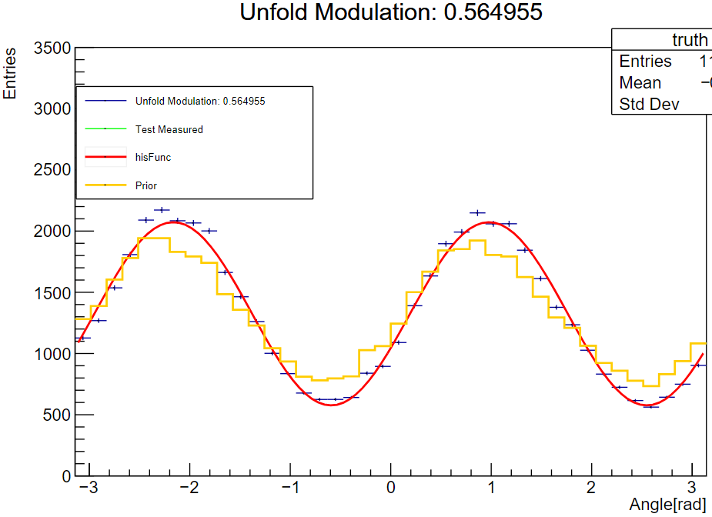
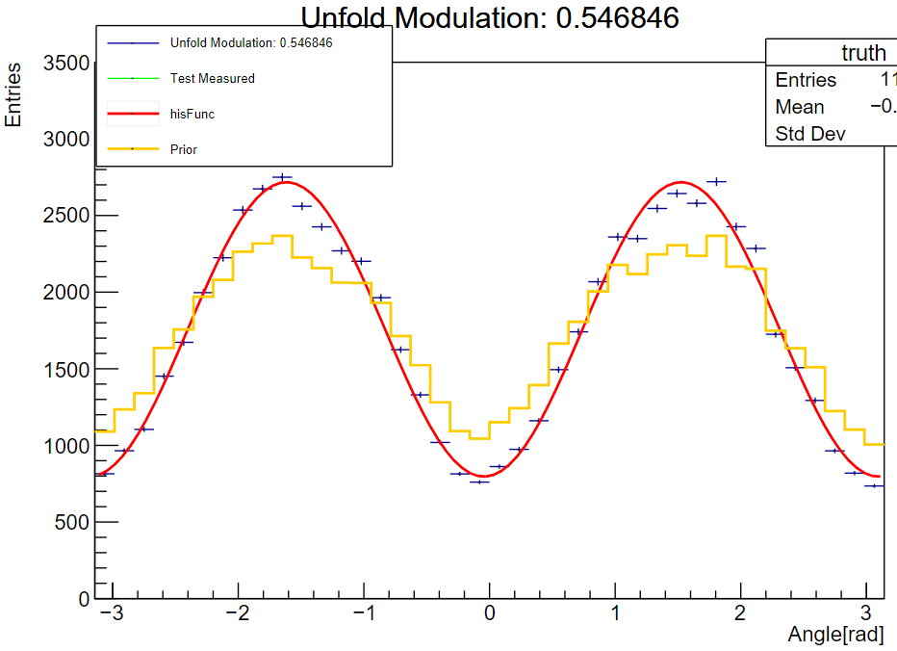
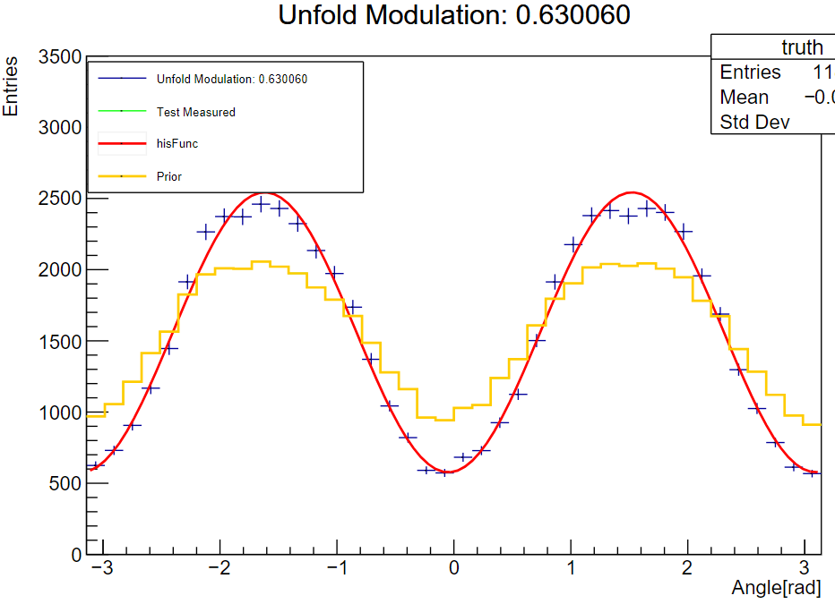
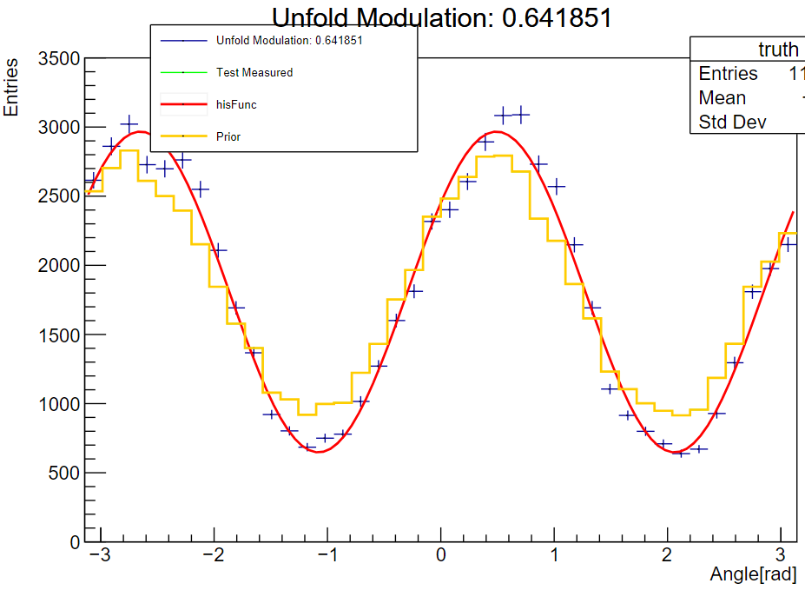
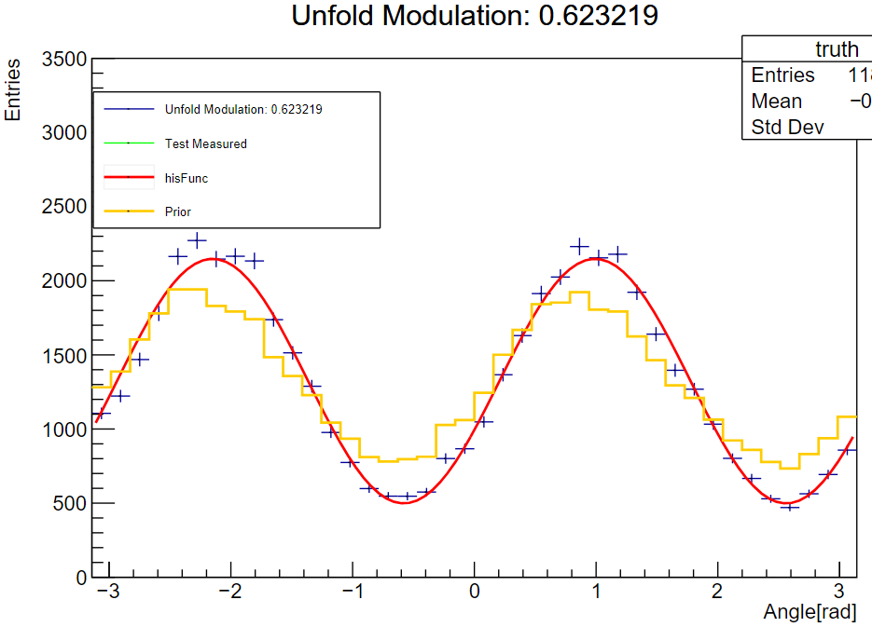
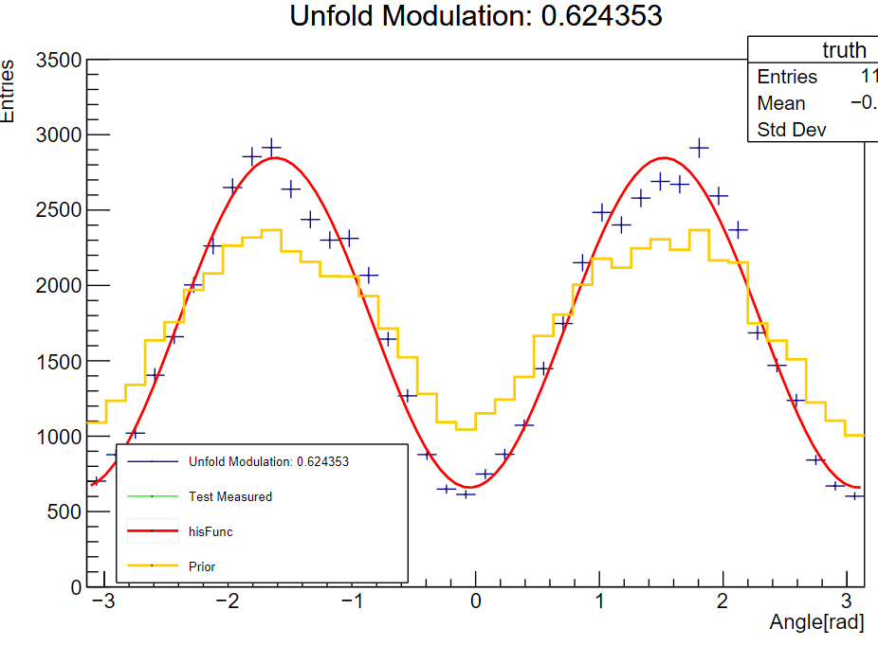
以初始分布作为先验分布
迭代2次
迭代10次
迭代次数较少时，调制度有较大差别（5%）
迭代次数增加时，调制度差异减小到 1.7%

Slide 9
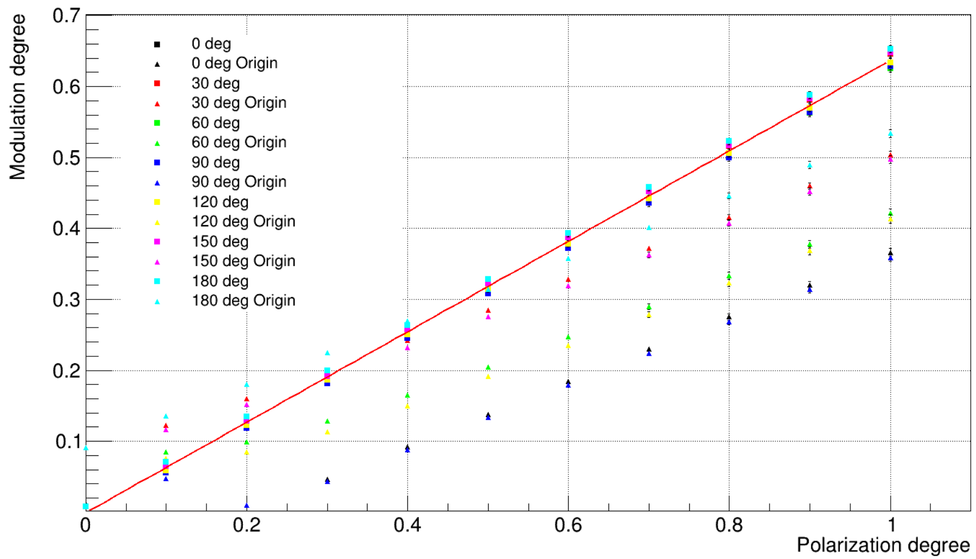
以初始分布作为先验分布时的线性度和相位重建一致性

Slide 10
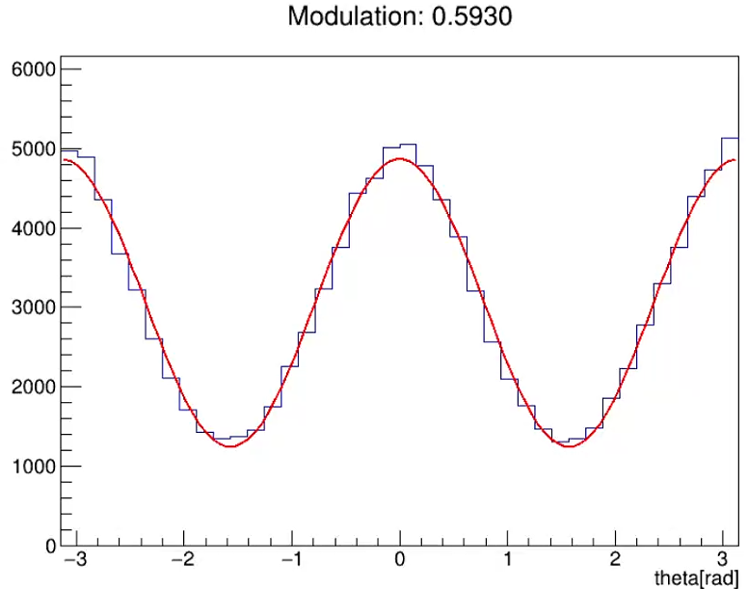
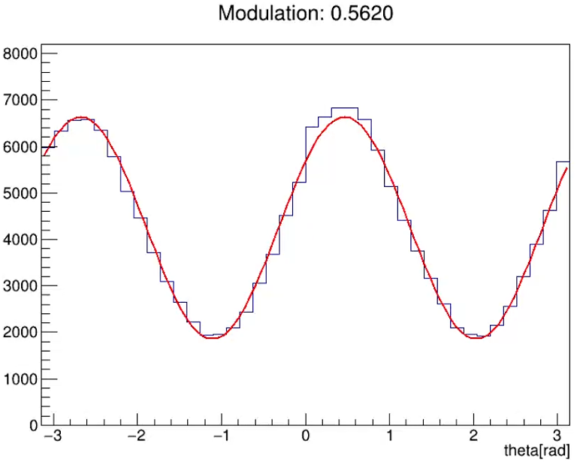
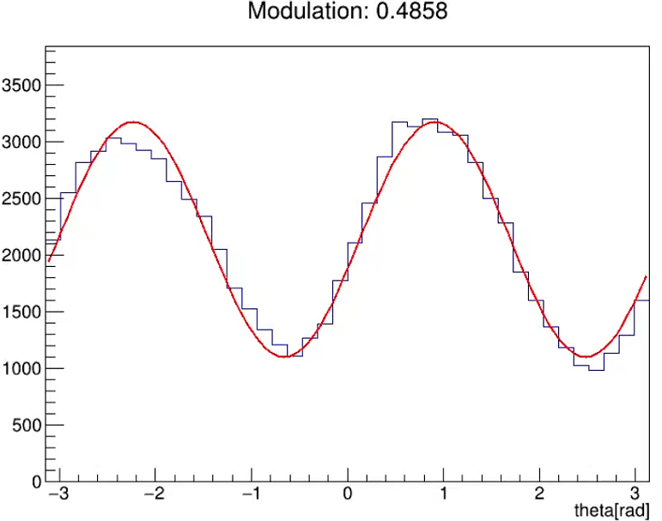
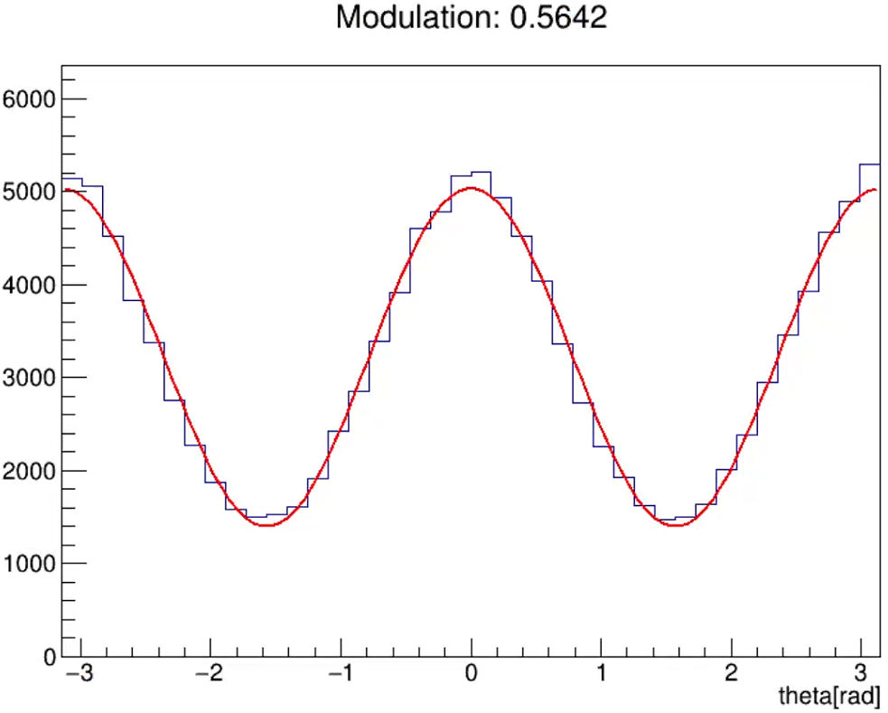
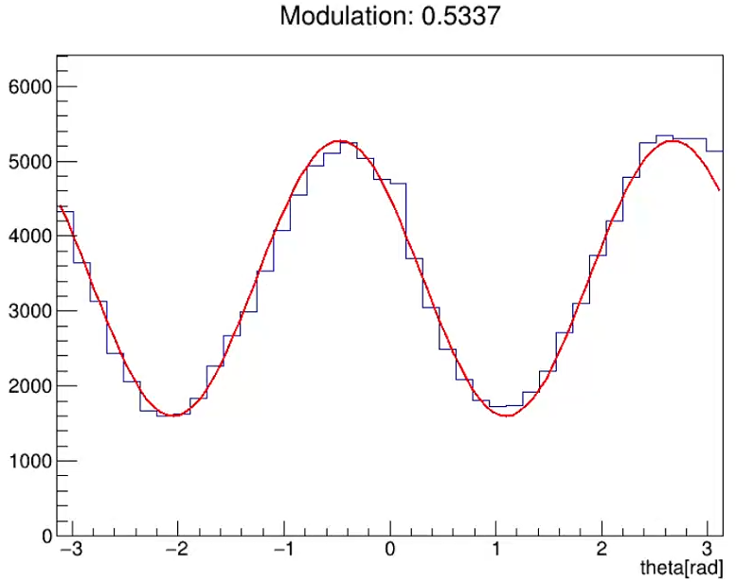
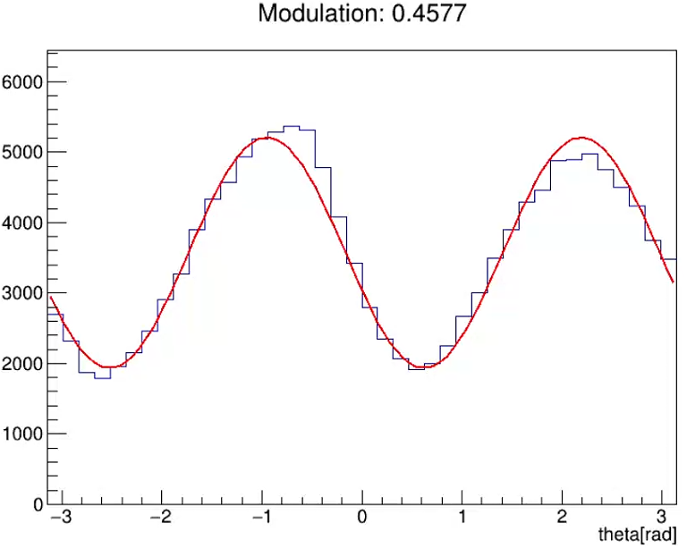
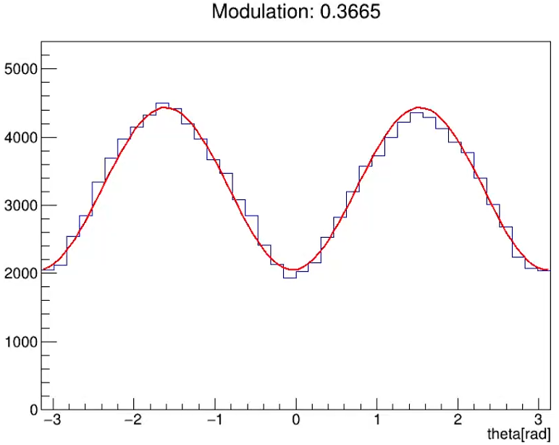
8keV ——光斑中心对称后出现差异
0
30
60
90
-3%
180
-30
-60
-90

Slide 11
8keV
线性和一致性有改善，但不理想

Slide 12
5p9keV铁源数据修正
完全使用5.4keV 响应矩阵
使用0.953修正系数 得到5.9keV 响应矩阵

